Slide 1

SYNC / 同频
少一层切换
多一步向前
让信息、决定与行动，
在同一条线上。
协作产品 · 品牌传播提案
独立概念项目
Notes:
封面使用本作品集提供的 assets/sync-visual.png，AI 生成的概念 KV；在幻灯片中裁取右侧丝带视觉，保留可编辑的标题和品牌文案。传播对象：跨角色协作的创作团队。核心价值为减少从讨论到行动的理解断层。
独立原创命题项目；非飞书、字节跳动或任何品牌委托，无上线成绩。

Slide 2
01 / PROBLEM HYPOTHESIS
讨论结束，行动才刚开始。
以一次“秋季发布”协作为假设场景，观察讨论如何落到下一步。
信息
决定
行动
哪一版是共识？
究竟定了什么？
接下来由谁推进？
消息、文档分散在不同入口。
上下文需要反复寻找。
结论藏在对话中。
确认依据没有被单独留下。
责任人和截止时间不明确。
进度变化难以被共同看见。
SYNC / 同频 · 独立概念项目
02 / 06
Notes:
这里是设计假设而非用户研究结论。没有调查样本、效率数据或商业收益数字。下一步试点应分别验证信息寻找、决定理解和任务执行三个断点。
独立原创命题项目；非飞书、字节跳动或任何品牌委托，无上线成绩。

Slide 3
02 / KEY PRODUCT PATH
从一句讨论，到一个共同任务。
字段不是装饰。每一次确认，都减少一种行动歧义。
01 / 消息
02 / 决定
03 / 执行条件
04 / 创建任务
“这个版本确认了吗？”
主视觉方向确认
林同学 · 今天 18:00
发布主视觉
保留原讨论与附件
银蓝空间 / 统一设计基准
责任人与截止时间同时明确
状态变化返回共享上下文
任务向前走，决定与责任始终留在同一份上下文中。
SYNC / 同频 · 独立概念项目
03 / 06
Notes:
与 sync.mp4 中的具体场景一致：决定为“银蓝空间 / 统一设计基准”，责任人为林同学，截止时间为今天18:00，任务为发布主视觉。人物与任务均为虚构。原生形状与连接线均可编辑。
独立原创命题项目；非飞书、字节跳动或任何品牌委托，无上线成绩。

Slide 4
03 / VISUAL SYSTEM
同一套层级，贯穿所有触点。
色彩有分工
字级有秩序
向前一步
主标题 / 核心主张先被看见
共识蓝
行动橙
时间紫
#3267F5
#F29A47
#7C60D0
决定明确 · 责任明确 · 时间明确
功能标题 / 一层表达一个问题
白与浅灰承载内容，深蓝保证正文可读。
圆角卡片保留对象身份；连线表达信息如何流动。
SYNC / 同频 · 独立概念项目
04 / 06
Notes:
视觉系统为本案例自定义，并非飞书官方规范。主字体 Microsoft YaHei。展示色彩、文字和信息对象的功能关系，色块、文字和信息图均为原生可编辑对象。
独立原创命题项目；非飞书、字节跳动或任何品牌委托，无上线成绩。

Slide 5
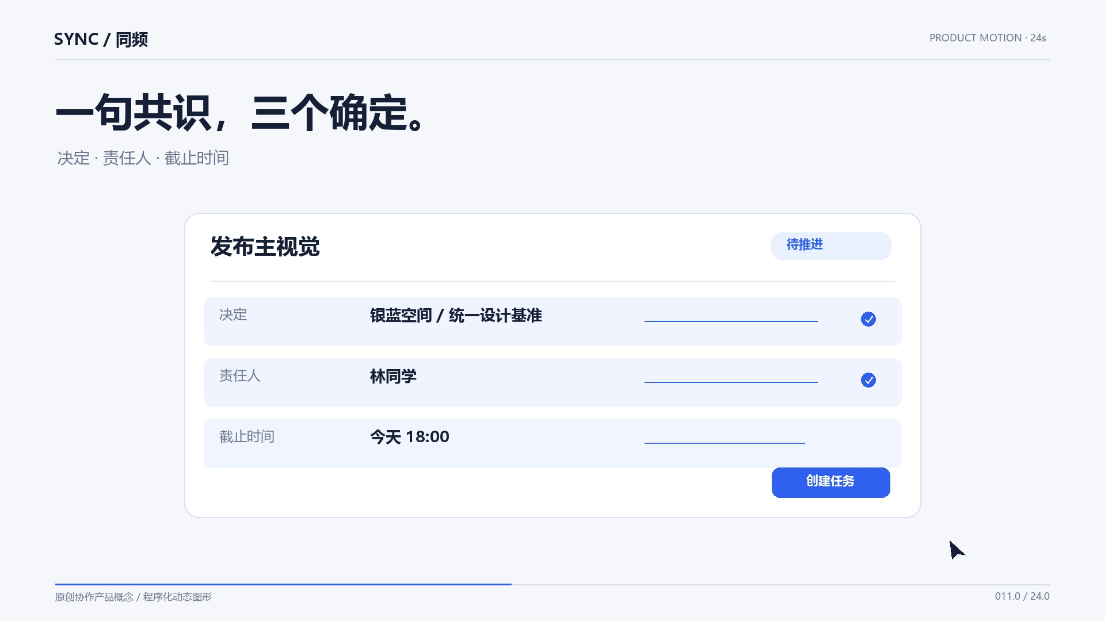
04 / CAMPAIGN EXPRESSION
从一个主张，到可看见的功能。
01 / KV
先记住价值
少一层切换，多一步向前。
02 / 24 秒影片
再理解机制
碎片 → 汇总 → 确认 → 推进
03 / 案例页面
最后检视过程
分镜、源文件与实际媒体参数
SYNC / 同频 · 独立概念项目
05 / 06
Notes:
左侧为实际交付 sync.mp4 的静帧。成片24秒，1920×1080，24fps，576帧，H.264视频/AAC双声道音频。制作方式为逐帧程序化动态图形与原创合成声轨，不是 Seedance 生成视频。随本提案在同一目录交付 sync.mp4 与 sync-motion.html；阅读时可从作品集案例页播放。
独立原创命题项目；非飞书、字节跳动或任何品牌委托，无上线成绩。

Slide 6
05 / PILOT & VALIDATION
先验证理解，再判断价值。
计划招募跨角色创作团队，使用同一份虚构发布任务完成对照观察。
验证问题 | 观察方法 | 保留的证据
看完是否理解？ | 播放影片后，请参与者复述产品价值。 | 原话、误解点、首次理解位置
下一步是否清楚？ | 在原型中找到决定、责任人与截止时间。 | 任务完成路径、遗漏字段、求助记录
协作是否更连贯？ | 比较现有流程与概念流程的同类任务。 | 切换次数、澄清回合、上下文丢失点
尚未开展真实试点；测量定义与成功标准将在测试前记录并锁定。
SYNC / 同频 · 独立概念项目
06 / 06
Notes:
本页仅为验证计划，没有开展真实用户测试，没有转化或效率提升成绩。建议记录分组方法和任务基线，先确认测量定义再采集数据。若观察结果不支持假设，应修改方案和传播，不以虚构数字证明价值。原生表格可修改。
独立原创命题项目；非飞书、字节跳动或任何品牌委托，无上线成绩。

